Slide 1
Jegyzetkészítés
5/17

Slide 2
Előkészület – tanár
A munkalapot kinyomtatni

Slide 3
Ismétlés
Csoportokban fogtok dolgozni, figyeljetek a szerepkörökre és a feladatokra is!
A cetlin látható kérdésekre kell választ adnotok!
Mondj tippeket a gyors tanulásra egy barátodnak!
Miért fontos, hogy jól tudjuk az anyagot felosztani?
Miért fontos, hogy jó környezetben tanuljunk?
Miért soroltuk a tanulási eszközök közé az órát?
Miért fontos, hogy ügyesen és jól olvassunk?
Hogyan lehet ezt elérni?

Slide 4
A jegyzetkészítés
A tankönyvi szöveg kijegyzetelése a legjobb módszer arra, hogy szilárd ismeretekre tégy szert.
Amíg ugyanis a szöveg vázát fürkészed, a leírásra méltó gondolatokat keresed, majd ezeket le is írod, szinte bizonyos, hogy meg is tanulod a tananyagot. Aktív munka ez, mely nagy figyelmet, igazi szellemi munkát jelent. A jegyzetelés alkotás is, hiszen ítélőképességedet igényli: neked kell döntened, mi lényeges, mi nem, mi érdemli meg, hogy leírd, mely szövegrészek szolgálják csupán a hangulatteremtést és az izgalmas megfogalmazást.
Aki megtanul jegyzetelni, szinte a legfontosabbat tanulja meg, amire a későbbi éveiben is támaszkodhat: képessé válik eldönteni, hogy mi fontos, mi nem, beszéde is lényegretörővé válik, és jó lesz hallgatni értelmes gondolatfűzését.

Slide 5
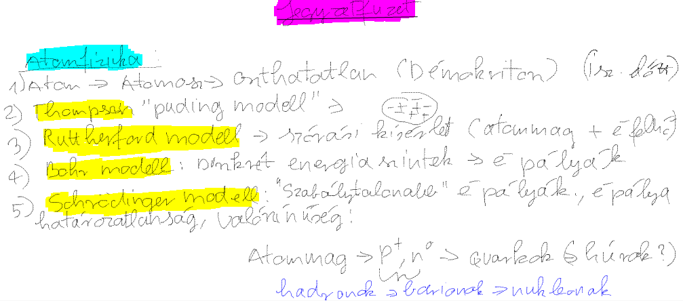
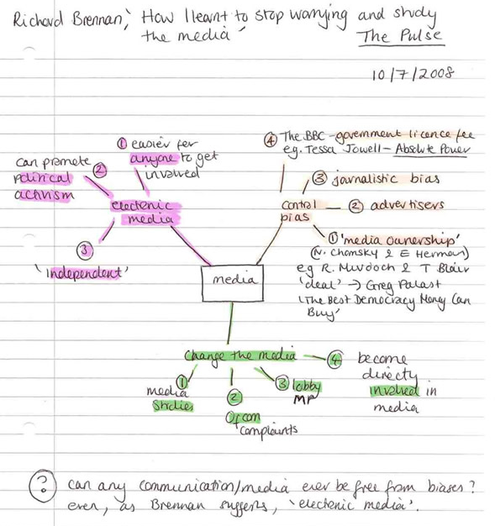
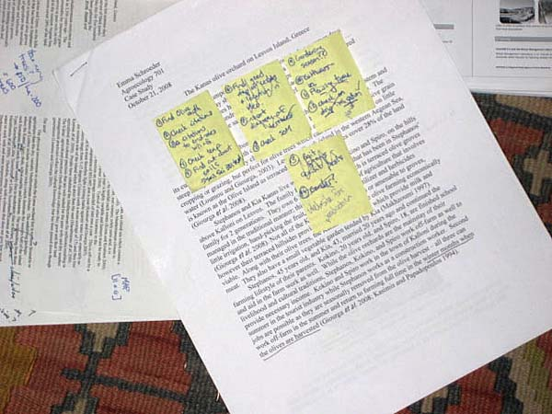
Néhány ötlet a jegyzetelésre
Vázlatírás
Gondolattérkép
Öntapadós cetlik

Slide 6
Mit kell tudni róla
Vázlatírás: az, amiről az előző szöveg szólt. Egy-egy anyagrész megtanulására jó, nagyobb összefoglalásnál, túl sokat kellene írnod.
Cetlizés: hosszabb anyagrésznél, például témazáróra való felkészülésnél jó. Az anyagrész ott van a cetli alatt, ha akarod elolvashatod, de a cetli már jelzi a kulcsszavakat, tételmondatokat.
Gondolattérkép: a központi dologtól távolodva írjuk fel a kevésbé fontos dolgokat, mindig ahhoz kötve, amihez tartozik. A vizuális típusúaknak nagyon jó, bármikor használhatod, egy anyagrésznél és témazárónál egyaránt!

Slide 7
Gyakorlás
Készíts gondolattérképet a mai óra szövegéhez!
A tételmondat középre kerüljön!
A következmények a nyilak végére!
A felső három alakzat a jegyzetelés tulajdonságait tartalmazza!

Slide 8
Megoldás

Slide 9
Modulzárás
A mai órával ezt a modult befejezzük.
Osztályfőnöki órán még fogunk ilyen anyagokkal találkozni.
Személy szerint én…
Köszönöm…
Remélem…
Kérem…
Idézzük fel, mik voltak a kedvenceitek!

Slide 10
Akkor ugye…

Slide 11
Értékelés
Értékelés | Elvárt tudás
Kiváló | Megismert szöveghez önállóan kérdéseket tud alkotni. Önállóan tud címet adni. (kép, szöveg bekezdései) Alkalmazza a hatékony tanulást segítő módszereket. Ismeri a jegyzetelés fajtáit és a saját tanulási stílusához illőt.
Jól megfelelt | Megismert szöveghez tud önállóan kérdéseket alkotni. Tud képeknek, bekezdéseknek címet adni. Ismeri a hatékony tanulás módszereit. Ismeri saját tanulási stílusának jellegzetességeit.
Megfelelt | Megismert szöveghez tud kérdéseket alkotni. Segítséggel képes címet adni képeknek, szövegrészeknek. Ismeri saját tanulási stílusát.
Nem felelt meg | Megismert szöveghez nem tud kérdéseket alkotni. Nem tud címet adni képnek, szövegrészletnek. Nem tud példát mondani hatékony tanulási módszerre. Nem ismeri saját tanulási stílusát.

